Slide 1
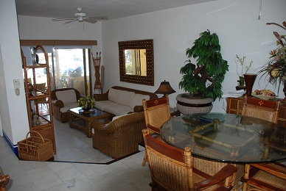
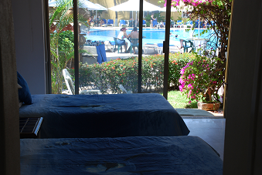
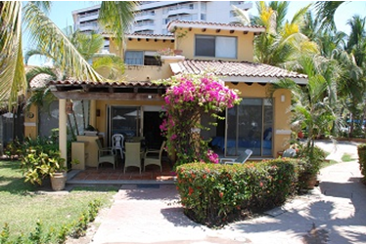
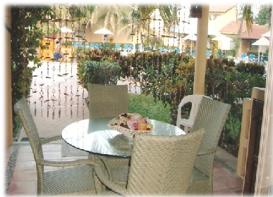
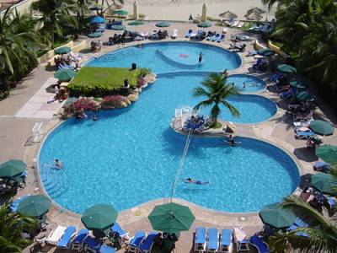
GENERAL ANAYA No. 756-B
COL. CHAPULTEPEC, SUR.
MORELIA, MICHOACAN.
TEL: 01-443-204-15-38.
CEL: 045-44-32-39-61-94
RENTO PRECIOSAS VILLAS Y DEPARTAMENTOS dentro del HOTEL TESORO en IXTAPA ZIHUATANEJO
EN EL CORAZON DE LA ZONA HOTELERA.
FRENTE AL MAR
$ 2, 950.00 POR NOCHE.
http://1azonabienesraices.spaces.live.com
SE ACEPTAN Y TRAMITAN CREDITOS

